Slide 1
DJANGO
Clase 3
Python - Introducción

Slide 2
Les damos la bienvenida
Vamos a comenzar a grabar la clase

Slide 3
Clase 03
Clase 04
Python - Introducción
Fundamentos del lenguaje
Debug en Python
Entorno virtual
Módulos y librerías
Tipos de datos
Funciones
Python – Diseño POO
Diseño de clase (draw.io, EA, Visual Paradigm, etc)
Modelo de Dominio
Diagrama de Clases
Identidad, estado y comportamiento
Relaciones entre clases
Polimorfismo

Slide 4
¿Qué es Python?
Lenguaje de programación de alto nivel (visto en el curso de Full Stack)
MULTIPARADIGMA
MULTIPLATAFORMA
DINÁMICAMENTE TIPADO
FUERTEMENTE TIPADO
ITERPRETADO
Notes:
Multiparadigma esto significa que combina propiedades de diferentes paradigmas de programación. Principalmente es un lenguaje orientado a objetos, todo en Python es un objeto, pero también incorpora aspectos de la programación imperativa, funcional, procedural y reflexiva
Dinámicamente tipado porque la variable puede ir cambiando su tipo durante el proceso de ejecución, no es que la tengo que inicializar con un tipo y luego no pueda contener datos de otro tipo.
Fuertemente tipado porque no puedo operar entre distintos tipos de datos, para ello lo debemos convertir al tipo que requerimos, no es algo automático como sucde en JS
Un interprete va ejecutando línea tras línea en lenguaje de maquina para poder ejecutar nuestro programa, a diferencia de los compilados que requieren un proceso previo de compilación o conversión a lenguaje de maquina para que luego pueda ser ejecutado.

Slide 5
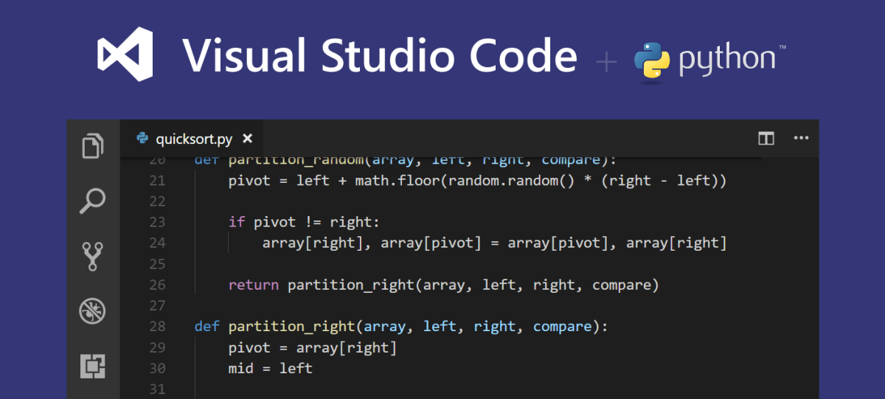
Notes:
https://code.visualstudio.com/docs/python/python-tutorial

Slide 6
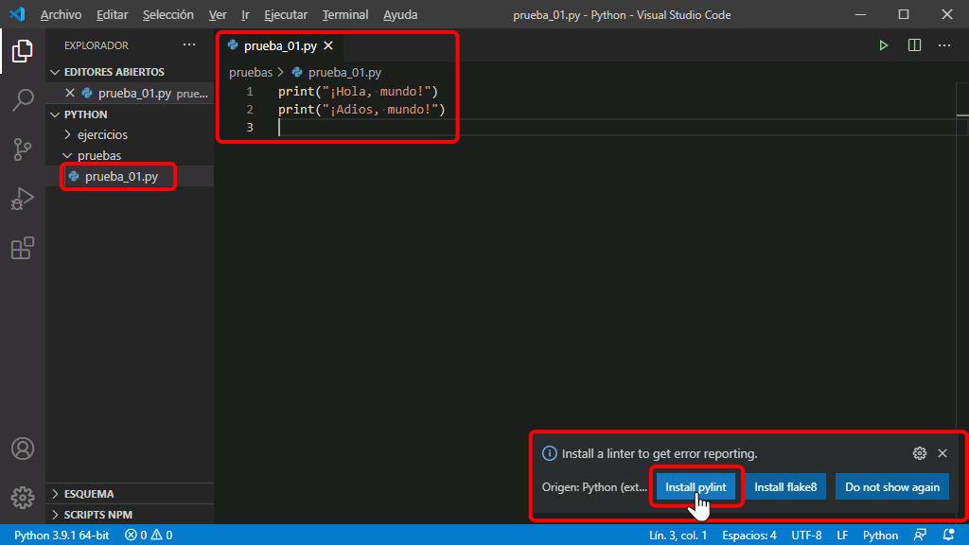
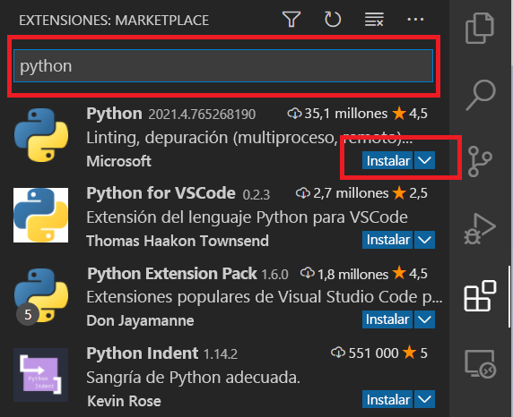
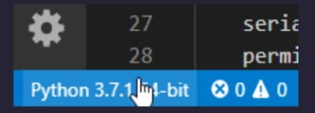
Configuración

Slide 7
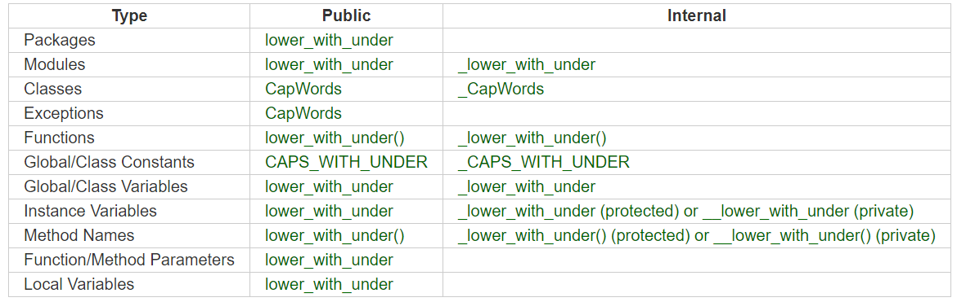
Convención de Nombres (PEP8)
Notes:
PEP 8 – Style Guide for Python Code | peps.python.org

Slide 8
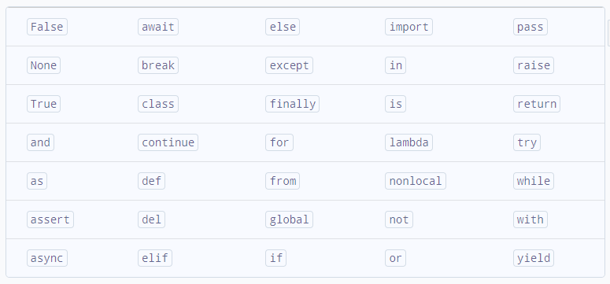
Palabras reservadas
Notes:
Case sensitive

Slide 9
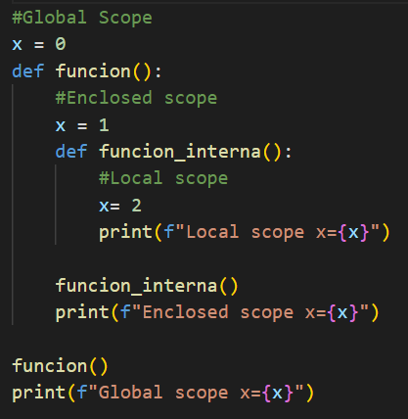
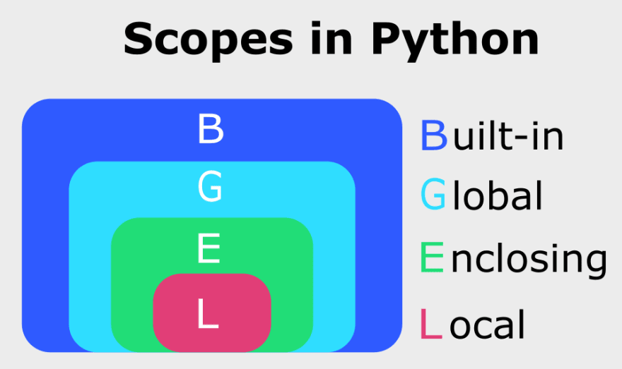
Variables y Scope
Notes:
LEGB Rule for Python Scope - DEV Community
Python Scope & the LEGB Rule: Resolving Names in Your Code – Real Python

Slide 10
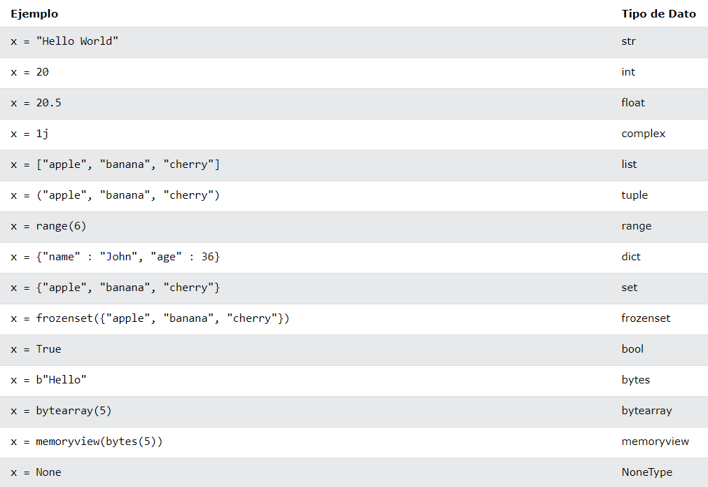
Tipos Primitivos
Notes:
PEP 8 – Style Guide for Python Code | peps.python.org

Slide 11
La definición de la función comienza con:“def.”
Nombre de la función y sus parámetros
def obtener_cantidad(nombre_archivo):
“““String de documentación””” line1
line2
return contador
La identación importa…
La primer línea sin identación es considerada fuera de la función
La palabra clave‘return’ indica que el valor será devuelvo a quien llamó a la función.
Notes:
Case sensitive

Slide 12
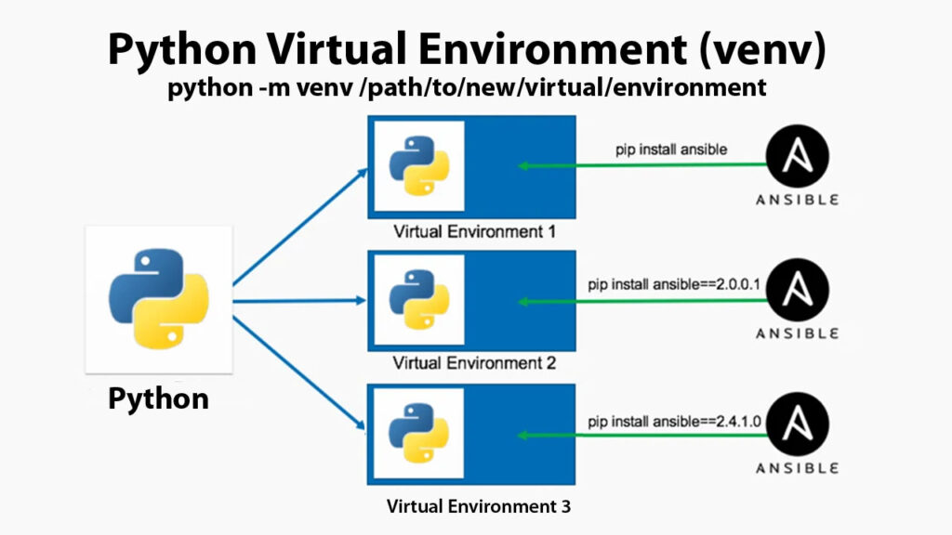
Ambientes virtuales
Notes:
Un entorno virtual es un entorno Python en el que el intérprete Python, las bibliotecas y los scripts instalados en él están aislados de los instalados en otros entornos virtuales, y (por defecto) cualquier biblioteca instalada en un «sistema» Python, es decir, uno que esté instalado como parte de tu sistema operativo.
Un entorno virtual es un árbol de directorios que contiene archivos ejecutables de Python y otros archivos que indican que es un entorno virtual.
Las herramientas de instalación habituales como setuptools y pip funcionan como se espera con entornos virtuales. En otras palabras, cuando un entorno virtual está activo, instalan los paquetes Python en el entorno virtual sin necesidad de que se les diga explícitamente que lo hagan.
Creación de entornos virtuales
La creación de entornos virtuales se hace ejecutando el comando venv:
python3 -m venv /path/to/new/virtual/environment
Al ejecutar este comando se crea el directorio de destino (creando cualquier directorio padre que todavía no exista) y coloca un archivo pyvenv.cfg en él con una clave home apuntando a la instalación Python desde la que el comando se lanzó (un nombre común para el directorio destino es .venv). También crea un subdirectorio bin (o Scripts en Windows) conteniendo una copia/enlace simbólico del binario/s Python (según lo apropiado para la plataforma o los argumentos usados en el momento de la creación del entorno). También crea un directorio (inicialmente vacío) lib/pythonX.Y/site-packages (en Windows, este es Lib\site-packages). Si se especifica un directorio existente, será reutilizado.
Obsoleto desde la versión 3.6: pyvenv fue la herramienta recomendada para la creación de entornos virtuales en Python 3.3 y 3.4, y es obsoleta para Python 3.6.
Distinto en la versión 3.5: Ahora se recomienda el uso de venv para crear entornos virtuales.
En Windows, invoca el comando venv de la siguiente manera:
c:\>c:\Python35\python -m venv c:\path\to\myenv
Como alternativa, si configuraste las variables PATH y PATHEXT para tu instalación de Python:
c:\>python -m venv c:\path\to\myenv
En la consola buscamos el pathenv/Script/actívate activamos nuestro entorno virtual y podemos instalar paquetes ahí. Pip freeze nos permite ver que liberias tenemos instaladas, instalo django de ejemplo
No necesariamente tiene que ser el mismo directorio en donde voy a tener mi aplicación

Slide 13
Ambientes virtuales - Comandos
Para crear un ambiente virtual ejecutamos el comando
python3 -m venv /path/to/new/virtual/environment
Para poder activar y utilizar nuestro entorno virtual en consola ejecutamos
/path/to/new/virtual/environment/Script/actívate
Una vez activado, vamos a poder instalar los paquetes necesarios para nuestro proyecto por medio del gestor pip.
Para salir del entorno virtual, por consola ejecutamos
deactivate

Slide 14
No te olvides de completar la asistencia y consultar dudas

Slide 15
Recordá:
Revisar la Cartelera de Novedades.
Hacer tus consultas en el Foro.
TODO EN EL AULA VIRTUAL

